Slide 1
Фотоефект. Закони фотоефекту

Slide 2
Фотоефект- це явище взаємодії електромагнітного випромінювання з речовиною, в результаті якого енергія фотонів передається електронам речовини й останні переходять у новий енергетичний стан .

Slide 3
Це явище може проявлятись по-різному:
як фотоіонізація окремих атомів і молекул газу під дією опромінення світлом;
як фотоелектронна емісія під дією електромагнітного випромінювання(зовнішній фотоефект);
у зміні електропровідності під дією світла (внутріщній фотоефект);
у ініціюванні фотоядерних реакцій тощо.
Зовнішній фотоефект
Внутрішній фотоефект

Slide 5
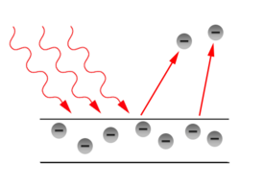
Фотоефект — явище «вибивання» світлом електронів із металів. Ілюстрація вибивання фотоелектронів із металевої пластини.

Slide 6
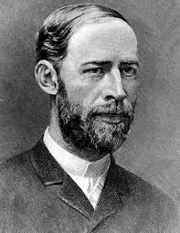
Відкриття
Вперше прямий вплив світла на електрику виявив німецький фізик Генріх Герц під час дослідів з електроіскровими вібраторами. Герц встановив, що заряджений провідник, освітлений ультрафіолетовим промінням, швидко втрачає свій заряд, а електрична іскра виникає в іскровому проміжку при меншій різниці потенціалів.

Slide 7
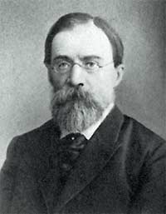
Проте у 1888 р російський учений Олександр Григорович Столєтов наочно продемонстрував зовнішній фотоефект і показав істинну природу та характер впливу світла на електрику. Отож, Фотоефект відкрив Герц,дослідив О.Г.Столєтов, а пояснив Ейнштейн.

Slide 8
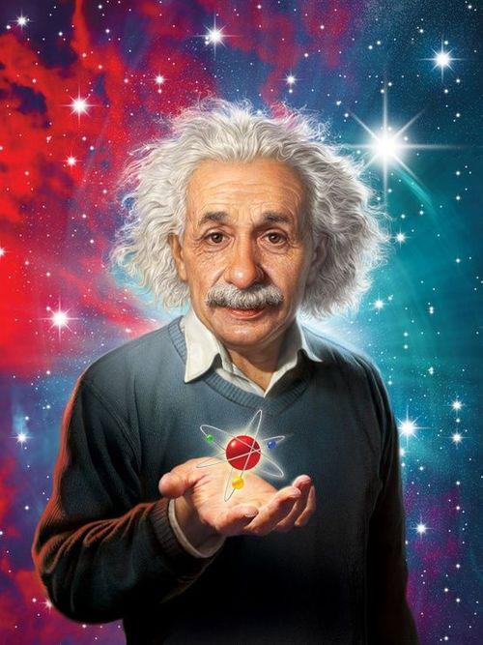
Теоретичне пояснення явища дав Альберт Ейнштейн, за що отримав Нобелівську премію.

Slide 9
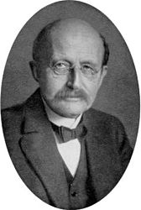
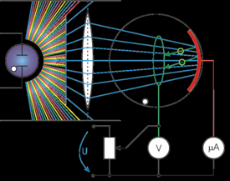
Ейнштейн використав гіпотезу Макса Планка про те, що світло випромінюється порціями (квантами) із енергією, пропорційною частоті. де ν — частота світла, h — стала Планка, m — маса електрона, v — його швидкість, A — робота виходу. Макс Планк
Макс Планк

Slide 10
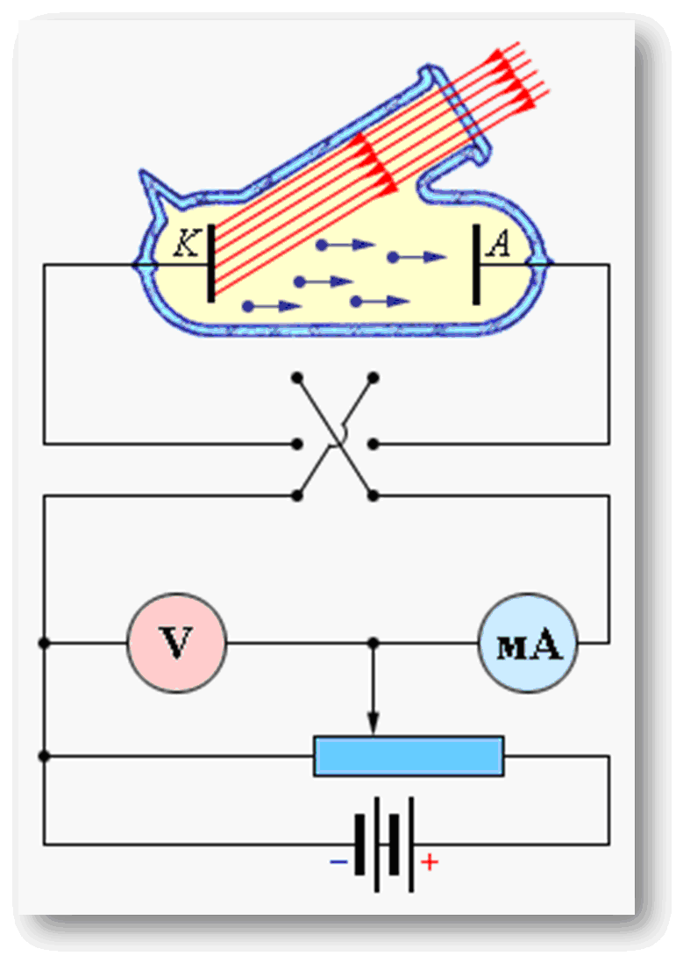
ЗАКОНИ ФОТОЕФЕКТУ
1.Кількість фотоелектронів прямо пропорційна інтенсивності світла.
2.Максимальна кінетична енергія фотоелектронів не залежить від інтенсивності світла, кінетична енергія фотоелектронів прямо пропорційна частоті світла.

Slide 11
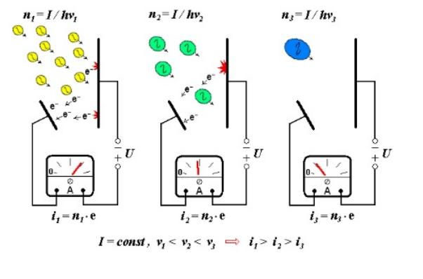
ЗАКОНИ ФОТОЕФЕКТУ
3. Для кожної речовини існують порогові значеннячастоти та довжини хвилі світла, які відповідають межііснування фотоефекту; світло з меншою частотою табільшою довжиною хвилі фотоефекту не викликає.

Slide 12
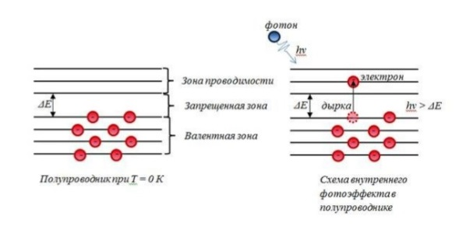
Генерація вільних носіїв зарядів у напівпровіднику, яка відбувається внаслідок опромінення напівпровідника, наз. внутрішнім фотоефектом.

Slide 13
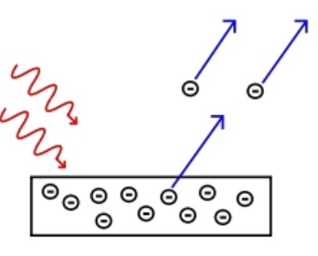
При зовнішньому фотоефекті електрони вириваються з речовини, а при внутрішньому залишаються всередині неї.

